Slide 1
Web开发一
第四章 CSS语法基础

Slide 2
理解CSS的作用及优势
本讲目标
理解内容和样式分离思想
掌握CSS基本语法
掌握CSS基本应用实例

Slide 3
本节内容
CSS简介
CSS基础语法
CSS基础小结

Slide 4
CSS简介
CSS概述
CSS 是 Cascading Style Sheet 的缩写。译作「层叠样式表」。
CSS 是用于(增强)控制网页样式并允许将样式与网页内容分离的一种声明性语言。
CSS
HTML

Slide 5
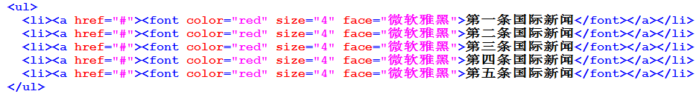
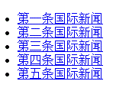
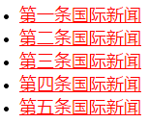
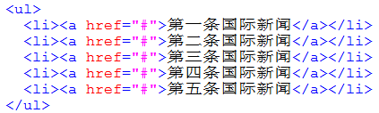
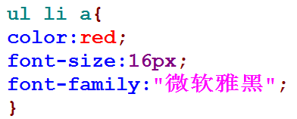
为什么使用CSS
CSS

Slide 6
为什么使用CSS
HTML 方法控制元素样式的缺点：
针对元素样式设置的属性太少
修改元素样式太麻烦
控制元素样式的代码冗余度过高
CSS 方法控制元素样式的优点：
更专业的样式修饰方法
更简便的样式修饰方法
更简约的布局方法

Slide 7
本节内容
CSS简介
CSS基础语法
CSS基础小结

Slide 8
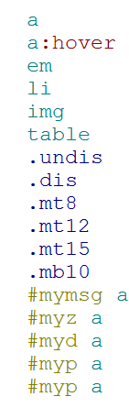
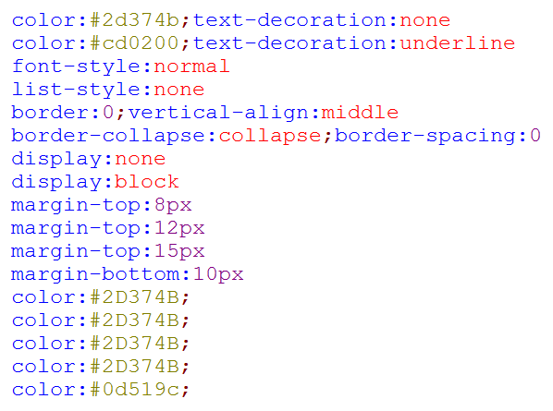
CSS语法
CSS 代码是由一条条语句构成，而每一条语句的结构，都基本相同
选择器
{
属性：属性值；属性：属性值 ; ……
}

Slide 9
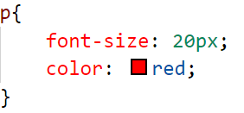
CSS语法
CSS 语法：
{
选择器
属性：属性值；
属性：属性值 ;
……
1. 选择器
}
2. 大括号
3. 属性：属性取值
（属性之间用 ; 分隔）

Slide 10


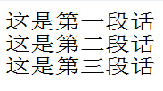

选择器
选择器：规定该选择器定义的样式将对哪些元素生效
标签选择器 —— 选择器是 HTML 标签
影响整个页面中该种标签的样式。
demo4-1.html

Slide 11

选择器
类选择器 —— 以“.”开头定义的选择器
影响所有以 class 属性引用该类的标签样式。
注意：类名的第一个字符不能使用数字！
demo4-2.html

Slide 12

选择器
元素可以加入多个类。把各个类名放在 class 属性中，各个类名之间用一个空格分隔，类名的顺序并不重要。

Slide 13


选择器
ID选择器 —— 以“#”开头定义的选择器
影响以 id 属性引用该选择符的标签样式。
注意：单一页面中，一个 id 选择器只能使用一次！
demo4-3.html

Slide 14
选择器总结
定义方法
引用方法
与元素对应关系
标签选择器
HTML标签
直接作用
一对多
类选择器
.自定义
class=“”
多对多
id选择器
#自定义
id=“”
一对一

Slide 15

CSS语法
从内容中抽离出来的 CSS 样式，应如何与 HTML 内容进行整合使之生效呢？

Slide 16
CSS语法
将 CSS 样式与 HTML 的内容整合有三种方式：
行内样式
页内样式
外部样式

Slide 17
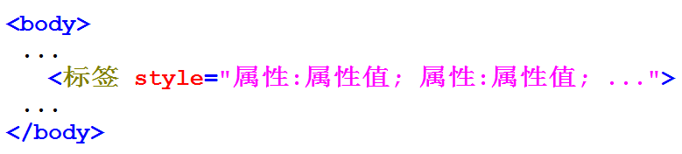
行内样式
行内样式 —— 在元素标签内通过 style 属性添加样式
用途：指定网页中个别元素的显示效果。不符合样式与内容分离原则，不推荐使用。

Slide 18
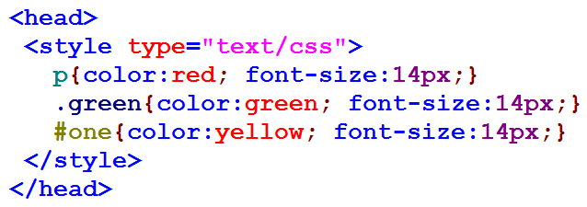
页内样式
页内样式 —— 在 <head> 部分的 <style> 标签内添加样式
用途：对页面中某些标签或元素设置样式风格。控制当前页面样式，维护较困难。

Slide 19
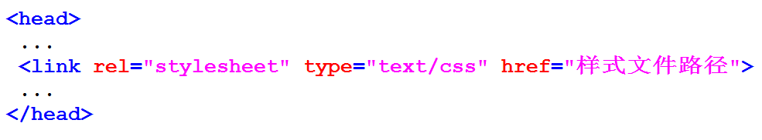
外部样式
外部样式 —— 引用外部建立的 .css 文件
用途：可同时控制多个页面，适用于各类大型网站，可用性最强，推荐使用。

Slide 20
CSS样式总结
优点
缺点
用途
使用灵活
只能控制单一标签，不易维护，代码冗余度高
为网页中某特殊标签进行样式设置时使用
行内样式
同一页面可使用多次
作用范围仅限于定义的页面，其他页面无法使用
对特殊的页面设置单独的样式风格
页内样式
可作用于多个页面，减少重复工作量，
方便后期维护
适用于各类网站
外部样式

Slide 21
练习
练习
<ul>
<li>第一条国际新闻</li>
<li>第二条国际新闻</li>
<li>第三条国际新闻</li>
<li>第四条国际新闻</li>
<li>第五条国际新闻</li>
</ul>
li {
color:red;
}

Slide 22
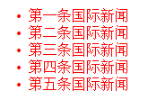
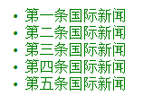
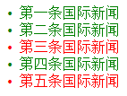
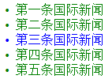
练习
练习
li {
color : red;
}
li {
color : green;
}
.red{
color : red;
}
class = "red"
#blue {
color : blue;
}
id = "blue"

Slide 23
CSS语法
如果 3 种选择器同时作用于某个元素，哪一种选择器起作用呢？
如果某元素同时被设置了行内、页内、外部样式，哪一种样式起作用呢？

Slide 24
样式优先级
样式优先级：
ID选择器 > 类选择器 > 标签选择器
行内样式 > 页内样式 > 外部样式
就近原则，距离元素最近的样式优先级最高

Slide 25
继承
CSS 样式的叠加
多个样式，在同一内容上共同实现，叫做 CSS 样式的叠加。
CSS 样式的可继承性
文档中的某些元素，将沿用为其父元素所设置的样式，这种特点叫做 CSS样式的可继承性。

Slide 26
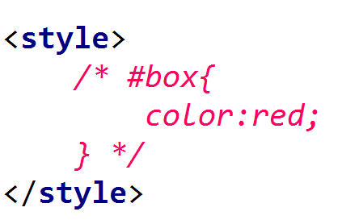
CSS注释
CSS 注释方法：
/*…*/ 多行注释

Slide 27
练习
练习 要求
<ul>
<li>第一条国际新闻</li>
<li>第二条国际新闻</li>
<li>第三条国际新闻</li>
<li>第四条国际新闻</li>
</ul>
<p>第五条国际新闻</p>
1. 样式选择页内样式。
2. 为无序列表 ul 下的文字设置文字大小为
12px，文字颜色为蓝色 color : blue。
3. 为 p 标签设置类名，设置其文字颜色为
green。

Slide 28
本节内容
CSS简介
CSS基础语法
CSS基础小结

Slide 29
本节小结
CSS（层叠样式表）
语法：选择器{ 属性：属性值；属性：属性值；…… }
选择器：标签选择器、类选择器、ID选择器
标签选择器：
直接使用标签，对所有该标签产生作用，用于控制所有该标签的样式。
类选择器：
用“.”定义，在元素中用 class 引用，用于控制所有引用该类的元素的样式。
id选择器：
用“#”定义，在元素中用 id 引用，用于控制设置了该id的元素的样式。
单一页面中，一个 id 选择器只能使用一次！

Slide 30
本节小结
在 HTML 中使用 CSS 的方法：
行内样式：为某元素添加 style 属性，属性取值为 css 代码。
最灵活，但是不符合样式与内容分离原则，不推荐使用
页内样式：在页面的 head 部分添加 style 标签，将 css 代码写在标签间。
控制单一页面样式，维护较困难，不推荐使用
外部样式：将 css 代码写在外部 .css 文件中，使用时引入。
可用性最强，可同时控制多个页面，推荐使用

Slide 31
本节小结
样式优先级
ID选择器 > 类选择器 > 标签选择器
行内样式 > 页内样式 > 外部样式
就近原则，距离元素最近的样式优先级最高
参考资料
http://www.w3school.com.cn/css/

Slide 32
谢 谢
Thank You

Slide 33
CSS高级选择器
通配符选择器（＊）
选择所有元素 * { marigin: 0; padding: 0; }
选择某个元素下的所有元素 .demo * {border:1px solid blue;}
群组选择器（Ｅ，Ｆ）
将具有相同样式的元素分组在一起
每个选择器之间使用逗号“，”隔开 h1,p,a {color:red;}

Slide 34
CSS高级选择器
后代选择器（Ｅ Ｆ）
选择某元素的所有后代元素 ul li {color: red;}
前面E为祖先元素，Ｆ为后代元素，他们之间需要一个空格隔开
子元素选择器（Ｅ>Ｆ）
选择某元素的直接后代元素（第一代） ul>li {color: red;}
前面E为祖先元素，Ｆ为后代元素，他们之间需要一个大于号隔开

Slide 35
CSS高级选择器
兄弟选择器（Ｅ+Ｆ）
E F 两元素具有一个相同的父元素，而且Ｆ元素在Ｅ元素后面，而且相邻
由E选择F，而不能由F选择E img+p img:hover +p
属性选择器（Ｅ[attr]）
选择匹配E元素，且该元素定义了attr属性
E选择符可以省略，表示选择定义了attr属性的任意类型的元素
比如a[href]、img[alt]

Slide 36

权重
在编写CSS样式的时候，会时常碰到书写样式没有生效，尤其是引用一些外部框架的时候，这种情况更容易发生。
样式优先级
ID选择器 > 类选择器 > 标签选择器
行内样式 > 页内样式 > 外部样式
就近原则，距离元素最近的样式优先级最高
什么是CSS权重？

Slide 37
权重
权重是CSS样式被浏览器解析生效的规则
当多个样式被应用到同一个元素上时，权重决定哪个样式生效。
每个选择器都有自己的权重。每条CSS语法，都包含一个权重级别。 这个级别是由不同的选择器加权计算的。
如果两个选择器同时作用到一个元素上，权重高者生效。

Slide 38
权重
加权是如何计算的呢？
根据选择器种类的不同可以分为四类，也决定了四种不同等级的权重值
行内样式
ID选择器
类选择器、属性选择器和伪类选择器(:hover )
元素和伪元素(:before :after)
1000
100
10
1

Slide 39
加权计算
将 id 选择器作为 a 组，类选择器作为 b 组，元素名作为 c 组, 每组中出现一次，计数一次。
选择器 | 计算 | 权重
*{} | a=0 b=0 c=0 | 0
ul li a{} | a=0 b=0 c=3 | 3
ul#nav li{} | a=1 b=0 c=2 | 102
ul.nav li | a=0 b=1 c=2 | 12
ul li.active a:hover{} | a=0 b=2 c=3 | 23
如何改变样式优先级？

Slide 40
权重
！important
用途：!important允许开发人员强制应用某样式，
使用方法：写在该样式的某属性值后，结束分号前，如：
注意： 不推荐使用！important，建议通过改变选择器类型来改变权重。
<style>
img { width: 150px !important ; }
</style>

Slide 41
权重
通用选择器（*） < 元素选择器 < 类选择器 =
属性选择器 = 伪类选择器 < ID 选择器 < 行内样式 < !important
权重相同，就近原则；权重不同，权重大者有效

